Slide 1

Spring Framework

Slide 2
Содержание
  Обзор фреймворка (каркаса)
  Эволюция, история происхождения
  Предисловие, Hello world – пример
  Инверсия управления, внедрение зависимостей
  Конфигурирование Spring
  Аспект-ориентированное программирование (AOP)
  Data Access, JPA
  Управление транзакциями и ресурсами
  Тестирование
  Удаленное управление сервисами
  Веб-фреймворк

Slide 3
Spring - обзор
Spring – облегченный фреймворк (легковесный каркас) для построения приложений на Java и Kotlin
Решает проблему сильной связанности применяя концепцию - Инверсия управления
Поставляется с решением задачи аспект-ориентированного программирования
Средства работы с различными базами данных используя разные концепции и фреймворки
Средства веб-разработки

Slide 4
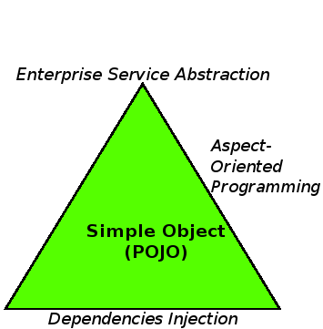
Концептуальная схема

Slide 5
Причины использования и появления
Ослабление связи компонентов за счет использования Инверсии управления (Dependency Injection)
  Упрощение за счет слабой связанности
  Декларативное программирование без J2ee
  Легкость конфигурации

Slide 6
Архитектурные преимущества
Эффективная организация бизнес-логики за счет испльзования концепции бинов
Уровневая организация
Использование множества технологий для организации работы с данными: JDBC, TopLink, Hibernate, iBatis
Упрощенная обработка исключений
Поддержка JMS, JavaMail, JNDI, другие API

Slide 7
Spring проекты
Spring Boot
Spring Framework
Spring Cloud Data Flow
Spring Cloud
Spring Data
Spring Integration
Spring Batch
Spring Security
Spring HATEOAS

Slide 8
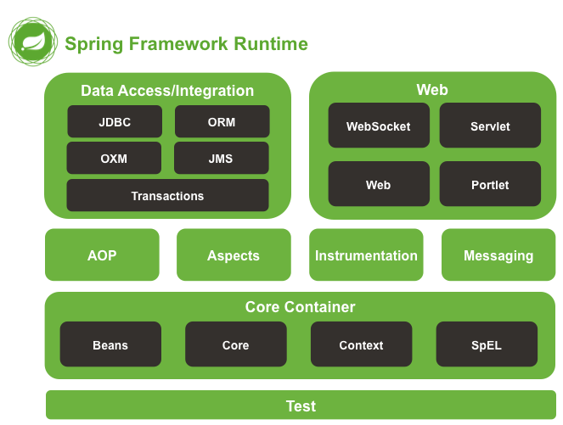
Spring Framework

Slide 9
Инверсия управления, внедрение зависимостей
Ядро фреймворка Spring основано на приципе Инверсии управления - (Inversion of Control, IoC)
  Создание зависимостей между компонентами осуществляется внешним образом
  “Hollywood Principle” - “Не звони мне, сам позвоню»
Шаблон Proxy
Мартин Фаулер основал внедрение зависимостей (Dependency Injection - DI)

Slide 10
История
Род Джонсон, 2003 год
Основная идея: упрощение традиционного подхода к разработке JavaEE applications
“Lightweight Container”
  Слабая связанность компонентов
  Переиспользование компонентов и разделение пакетов

Slide 11
История — версия 0.9
Spring 0.9 – первый публичный выпуск
  Основый конфигурирования Spring Beans
  AOP
  JDBC – абстракция каркаса
  Обработка транзакций
Spring 1.x
  Spring Core – контейнер для Spring Beans и утилиты
  Spring Context – ApplicationContext, UI, JNDI, EJB, Remote, Mail
  Spring AOP
  Spring ORM – Hibernate, iBATIS, JDO
  Spring DAO – JDBC, DAO
  Spring Web – базовые средства интеграции
  Spring Web MVC

Slide 12
История — версия 2.х
Spring 2.x
  Spring Core – включает Spring Context
  XML основана на XML-Schema, вместо DTD
  АОП - поддержка @AspectJ
  JPA
  POJO, JMS
  JDBC
  TaskExecutor
  @Transactional, @Required

Slide 13
История — версия 2.5.x
Spring 2.5.x
  Поддержка @Autowired и спецификации JSR-250 (@Resource, @PostConstruct, @PreDeploy)
  @Component, @Repository, @Service, @Controller
  @RequestMapping, @RequestParam и @ModelAttribute
  Поддержка Tiles 2
  JSF 1.2
  JAX-WS 2.0/2.1
  Spring TestContext Framework
  Использование в качестве адаптера JCA

Slide 14
История — версия 3.x
Spring 3.x
  Модель конфигурования @Configuration
  Поддержка Java 5
  ExecutorService, ThreadFactory
  SpEL
  REST
  Новое nространство имен MVC XML, @CookieValue, @RequestHeaders
  @Async/@Asynchronous, JSR-303, JSF 2.0, JPA 2.0
  Поддержка HSQL, H2, Derby

Slide 15
История — версия 3.1.x
Spring 3.1.x
  Новая абстракция кеша
  Профили определения комnонентов в XML, поддержка @Profile
  Абстракция среды для единообразного уnравления свойствами
  @ComponentScan, @EnableTransaction, @EnaЫeCaching, @EnableWebMvc, @EnableScheduling, @EnableAsync,@EnableAspectJAutoProxy,@EnableLoadTimeWeaving, @EnableSpringConfigured
  Hibernate 4

Slide 16
История — версия 3.2.x
Spring 3.2.x
  Поддержка асинхронной обработки запросов Servlet 3
  Новая среда тестирования Spring MVC
  @ControllerAdvice и @MatrixVariable Spring MVC
  Поддержка обобщенных типов в классе RestTemplate
  Поддержка Jackson JSON 2
  Поддержка Tiles 3
  Глобальное форматирование даты и времени
  Усовершенствование параллелизма, сводя к минимуму блокировки
  Поддержка Gradle

Slide 17
История — версия 4.0.x
Spring 4.0.x
  Java 8 (минимум Java SE6)
  Удаление устаревших пакетов и методов Spring 3
  DSL для Groovy Beans
  WebSocket, SockJS, STOMP

Slide 18
История — версия 4.2.x
Spring 4.2.x
  Усовершенствование ядра
  Поддержка Hibernate ORM 5.0
  JMS
  Усовершенствование работы по WebSocket
  Усовершенствование средств тестирования, в особенности @Commit вместо @Rollback (false)

Slide 19
История — 4.3.x
Spring 4.3.x
  Уточнение модели программирования
  Усовершенствование контейнера ядра, благодаря внедрению ASM 5.1, CGLIB 3.2.4, Objenesis 2.4 в архивный spring-core.jar
  Усовершенствование Spring MVC
  Внедрение составных аннотаций
  Повышение требований до Junit 4.12 в TestContextFramework
  Поддержка Hibernate ORM 5.2, Hibernate Validator 5.3, Tomcat 8.5 (9.0), Jackson

Slide 20
История — версия 5.0.x
Spring 5.0.x
  Совместимость с Java 9
  Прекращена поддержка
    Portlet
    Velocity
    JasperReport
    XMLBeans
    JDO
    Guava
    Tiles2
    Hibernate3
  Конфигурирование пространств имен XML сведено к схемам без версий
  Абстракция интерфейса Resource, isFile(), getFile()
  поддержка сигнатур Servlet 3.1 в интерфейсе Filter
  Поддержка Protobuf 3.0
  Внедрение Spring Web Flow (ProjectReactor)
  Адаптация модулей веб и ядра к модели реактивного программирования
  Многочисленные усовершенствования тестового модуля Spring, Junit 5
  @SpringJUni tConfig, @SpringJUni tWebConfig, @EnaЫedIf, @DisabledIf для Jupiter
  Поддержка параллельного выполнения тестов SpringTestContext

Slide 21
Spring версия 6
Минимальные требования:
Java 17+ (c Java 8-17 в линейке Spring Framework версии 5.3.x)
Jakarta EE 9+ (с Java EE 7-8 в линейке Spring Framework версии 5.3.x)

Slide 22
Библиотека и фреймворк
Библиотека
Фреймворк
Код

Slide 23
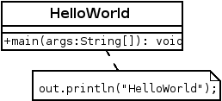
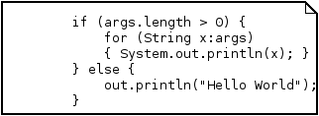
HelloWorld пример
Недостатки:
Слабо-расширяемый
Компонент, отвечающий за визуализацию ответственен и за получение
Задача - сменить поток ввода-вывода (err или html)

Slide 24
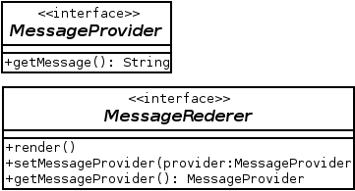
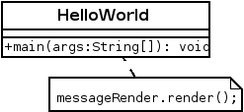
Spring at HelloWorld 02
Рефакторинг: с целью вынесения логики визуализации и логики получения сообщений в отдельные компоненты
Проблема: Изменение реализации либо интерфейса MessageRenderer, либо интерфейса MessageProvider означает модификацию кода

Slide 25
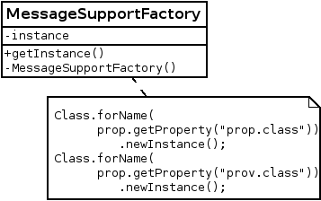
Spring at HelloWorld 03
простой фабричный класс, который читает имена классов реализации из файла свойств и создает их экземпляры
Проблемы:
  Немалый объем связующего кода для соединения всех частей в одно приложение, одновременно сохраняя компоненты слабо связанными
  Ручное предоставление реализации MessageRenderer с экземпляром реализации MessageProvider

Slide 26
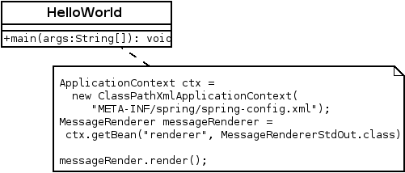
Spring at HelloWorld 04
Решение проблемы связующего кода:
  ApplicationContext вместо MessageSupportFactory

Slide 27
Spring at HelloWorld 04
<?xml version = "1.0" encoding = "UTF-8"?>
<beans xmlns = "http://www.springframework.org/schema/beans"
  xmlns:xsi = "http://www.wЗ.org/2001/XMLSchema-instance"
  xmlns:p = "http://www.springframework.org/schema/p"
  xsi:schemaLocation = "http://www.springframework.org/schema/beans
  http://www.springframework.org/schema/beans/spring-beans.xsd">
  <bean id="provider"
    class = "ru.javalang.HelloWorldМessageProvider"/>
  <bean id = "renderer"
    class = "ru.javalang.StandardOutMessageRenderer"
    p:messageProvider-ref = "provider"/>
</beans>

Slide 28
Зависимости в коде
Традиционный подход:
  A → B
Недостатки:
  Класс A зависит от класса B
  Проблемы отдельного тестирования
  Время жизни B зависит от A
  Невозможно заменить B другой реализацией

Slide 29
Инверсия управления (IoC) и внедрение зависимостей (DI)
Механизм для предоставления зависимостей компонента (называемых коллабораторами объекта) и управления этими зависимостями на протяжении всего их жизненного цикла
Целевой объект (зависимый) — компонент, который требует определенных зависимостей
Dependency Lookup
Dependency Injection

Slide 30
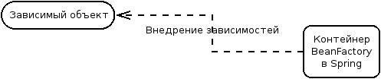
Инверсия управления в Spring
Dependency Injection — предпочтительно!
  Constructor Dependency Injection
  Setter Dependency lnjection
Dependency Lookup — иногда используется!
  Dependency Pull (Извлечение зависимостей)
  Contextualized Dependency Lookup (Контекстуализированный поиск зависимостей)

Slide 31
Внедрение зависимостей
IoC — Inversion of Control: объектам ничего не известно друг о друге
BeanFactory
Application Context — создает и инциализирует
  A
  B

Slide 32
Бины и фабрики бинов в Spring
Ядром контейнера Dependency lnjection в Spring является интерфейс фабрики бинов по имени BeanFactory
BeanFactory - отвечает за управление компонен­тами, в том числе их зависимостями и жизненными циклами

Slide 33
JavaBean
Чтобы класс мог работать как bean, он должен соответствовать определённым соглашениям об именах методов, конструкторе и поведении
Класс должен иметь конструктор без параметров, с модификатором доступа public
Свойства класса должны быть доступны через get, set и другие методы, которые должны подчиняться стандартному соглашению об именах.
Класс должен быть сериализуем.
Класс должен иметь переопределенные методы equals(), hashCode() и toString()

Slide 34
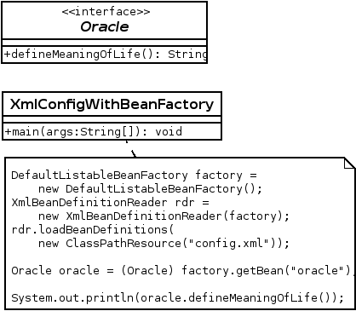
BeanFactory - пример
можно объявлять собственные реализации BeanFactory, но это требует много работы, чтобы получить тот же уро­вень функциональности, который доступен в готовых реализациях BeanFactory.
Если все, что требуется - это определение нового механизма конфигурации, со­здайте свое средство чтения определений, разработав класс, который расширяет класс DefaultListaЫeBeanFactory, реализующий интерфейс BeanFactory

Slide 35
BeanFactory Usage
InputStream is = new FileInputStream("beans.xml");
XmlBeanFactory factory = new XmlBeanFactory(is);
MyBeanClass bean = (MyBeanClass)factory.getBean(“myBean”);
OR
ApplicationContext ctx = new ClassPathXmlApplicationContext("beans.xml");
MyBeanClass bean = (MyBeanClass)ctx.getBean(“myBean”);

Slide 36
Bean Creation
Direct instantiation
  <bean id=“beanId” class=“className”>
BeanFactory instantiation
  Same syntax but class is subclass of BeanFactory
  getObject() called to obtain Bean
Static Factory
  <bean id=“beanId” class=“className" factory-method=" staticCreationMethod“>
Instance Factory Method
  <bean id=“beanId” factory-bean=“existingBeanId" factory-method=“nonStaticCreationMethod">

Slide 37
XmlBeanFactory Example
Property and constructor based IoC
<bean id="exampleBean" class="examples.ExampleBean">
<property name="beanOne"><ref bean="anotherExampleBean"/></property>
<property name="beanTwo"><ref bean="yetAnotherBean"/></property>
<property name="integerProperty">1</property>
</bean>
<bean id="anotherExampleBean" class="examples.AnotherBean"/>
<bean id="yetAnotherBean" class="examples.YetAnotherBean"/>
<bean id="exampleBean" class="examples.ExampleBean">
<constructor-arg><ref bean="anotherExampleBean"/></constructor-arg>
<constructor-arg><ref bean="yetAnotherBean"/></constructor-arg>
<constructor-arg><value>1</value></constructor-arg>
</bean>
<bean id="anotherExampleBean" class="examples.AnotherBean"/>
<bean id="yetAnotherBean" class="examples.YetAnotherBean"/>

Slide 38
Конфигурирование с помощью аннотаций
@Configuration
public class HelloWorldConfiguration{
// равнозначно <bean id=“provider“ class=“MessageProvider.class“ />
@Bean
public MessageProvider provider(){
return new HelloWorldMessageProvider();
}
}

Slide 39
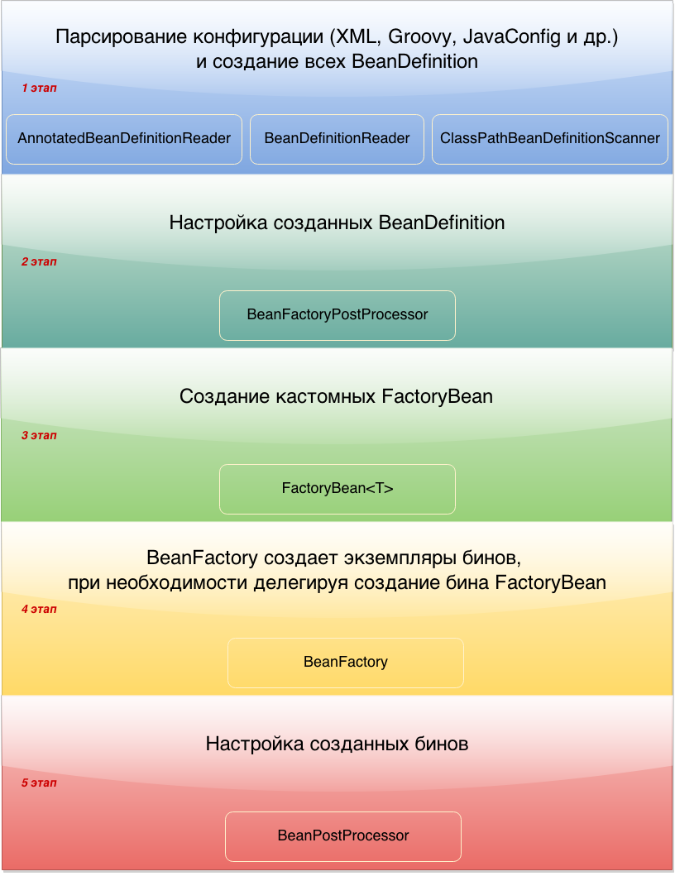
Этапы инициализации контекста [6]
Парсирование конфигурации и создание BeanDefinition
Настройка BeanDefinition
Создание кастомных FactoryBean
Создание экземпляров бинов
Настройка созданных бинов
https://habr.com/ru/post/222579/

Slide 40
Application Context
ApplicationContext - это расширение BeanFactory
Дополнительные службы
  Transaction
  AOP
  event-driven
Структура
  Имя бина
  Ссылка
  Объекты в куче

Slide 41
Autowiring Properties
Beans may be auto-wired (rather than using <ref>)
  Per-bean attribute autowire
  Explicit settings override
autowire=“name”
  Bean identifier matches property name
autowire=“type”
  Type matches other defined bean
autowire=”constructor”
  Match constructor argument types
autowire=”autodetect”
  Attempt by constructor, otherwise “type”

Slide 42
Web Initialization
Web applications may use ContextLoaderListener to initialize Spring
web.xml
<context-param>
<param-name>contextConfigLocation</param-name>
<param-value>/WEB-INF/daoContext.xml /WEB-INF/applicationContext.xml
</param-value>
</context-param>
<listener>
<listener-class>org.springframework.web.context.ContextLoaderListener</listener-class>
</listener>
Automatically done by Spring DispatcherServlet

Slide 43
ApplicationContext Example
<bean id="propertyConfigurer"
class="org.springframework.beans.factory.config.PropertyPlaceholderConfigurer">
<property name="location"><value>database.properties</value></property>
</bean>
<bean id="dataSource"
class="org.springframework.jdbc.datasource.DriverManagerDataSource">
<property name="driverClassName">
<value>${database.connection.driver_class}</value>
</property>
<property name="url">
<value>${database.connection.url}</value>
</property>
</bean>

Slide 44
Spring AOP

Slide 45
AOP Основы
http://aopalliance.sourceforge.net/
Aspect-oriented programming (AOP) Обеспечивает упрощение построения приложения за счет сквозной фунциональности
  Типы AOP
  Прокси AOP
  Расширенное использование срезов (pointcut)
  Интеграция с AspectJ
  Transaction management
  Security
  Logging
  Auditing
  Locking

Slide 46
Концепции AOP
Точки соединения (joinpoint)
Советы (advice)
Срезы (pointcut)
Аспект (aspect)
Связывание (weaving)
Цель (target)
Введение (introduction)
https://ru.wikipedia.org/wiki/Аспектно-ориентированное_программирование

Slide 47
Типы АОП
Статическое - процесс связывания формирует еще один шаг внутри процесса сборки приложения. В терминах Java процесс связывания при статической реализации АОП предусматривает модификацию действительного байт-кода приложения, должным образом изменяя и расширяя код приложения. Недостаток: перекомпиляция всего приложения.
Динамическое - процесс связывания происходит динамически во время выполнения. В Spring создание прокси для всех целевых объ­ектов, позволяя совету вызываться требуемым образом. Недостаток: падение производительности.

Slide 48
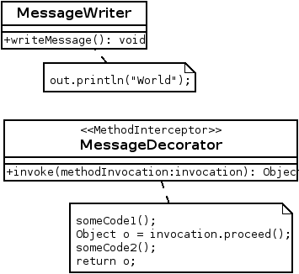
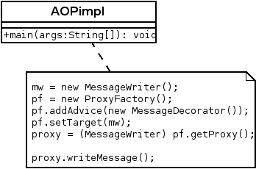
Пример AOP

Slide 49
Архитектура AOP
Архитектура основана на Proxy
Программный подход
  class ProxyFactory
Декларативный подход
  Class ProxyFactoryBean
  Aop namespace
  @AspectJ annotation

Slide 50
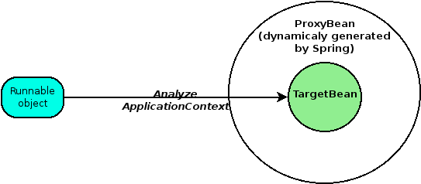
Архитектура Spring AOP
Во время выполнения платформа Spring анализирует сквозную функциональ­ность, определенную для бинов в ApplicationContext, и динамически генери­рует прокси-бины (которые являются оболочками для лежащих в основе целевых бинов).
Вместо обращения к целевому бину напрямую вызывающие объекты внедряют прокси-бин. Прокси-бин затем анализирует текущие условия (т.е. точку соеди­нения, срез или совет) и соответствующим образом связывает подходящий совет

Slide 51
Proxy в Spring AOP
Dynamic Proxy JDK — по умолчанию, когда целевой объект, оснащенный советом, реализует интерфейс!
Proxy CGLIB - когда целевой объект НЕ реализует интерфейс.

Slide 52
Aspects in Spring
Interface Advisor
  IntroductionAdvisor - возможность управлять классами, к которым применяется введение
  PointcutAdvisor - реализован всеми реализациями Advisor, кото­рые используют срезы для управления применением совета к точкам соединения

Slide 53
ProxyFactory
управляет процессом связывания и создания прокси
Прежде чем создать прокси, требуется указать снабженный советом или целевой объект - setTarget()
Внутренне ProxyFactory делегирует процесс со­здания прокси экземпляру DefaultAopProxyFactory, который, в свою очередь, делегирует его либо Cglib2AopProxy, либо JdkDynamicAopProxy, в зависимости от параметров приложения
AddAdvice () - когда совет должен применяться к вызовам всех методов в классе, а не только к избранным. помеща­ет переданный ему совет в экземпляр DefaultPointcutAdvisor, который явля­ется стандартной реализацией PointcutAdvisor, и конфигурирует его со срезом, по умолчанию включающим все методы
Если необходим дополнительный кон­троль над созданием Advisor или нужно добавить введение к прокси, создайте реализацию Advisor самостоятельно и используйте метод addAdvisor().
Один и тот же экземпляр ProxyFactory можно применять для создания множес­тва прокси, каждый из которых имеет отличающийся аспект.

Slide 54
Advice
Before
After returning
After finnaly
Around
Throws
Introduction

Slide 55
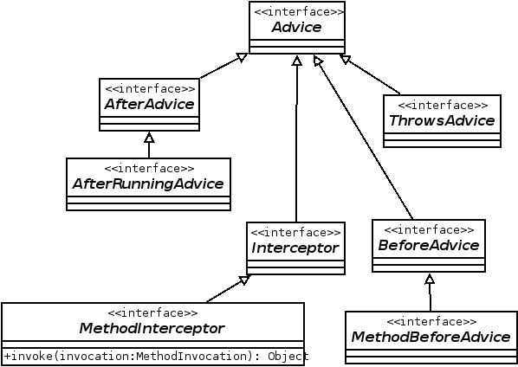
Advice

Slide 56
Advice
Before
After returning
After finnaly
Around
Throws
Introduction

Slide 57
Выбор типа совета Advice
управляется требованиями к приложению
В большинстве ситуаций со­вет "вокруг" может обеспечить все то, что поддерживают остальные три типа сове­тов, однако он может оказаться излишним для реализации задуманного
Предположим, что в совете должно подсчитываться количество вызовов метода. Если использовать для этого совет "перед", то понадобится лишь соответствующим образом закодировать счетчик, но в случае совета "вокруг" вы должны не забыть о вызове самого метода и о возврате значения вызывающему коду.

Slide 58
Advice and Pointcut
ProxyFactory.addAdvice() - делегирует свою работу методу addAdvisor(), создающему экземпляр DefaultPointcutAdvisor и конфигурирующему его со срезом, который указывает на все методы

Slide 59
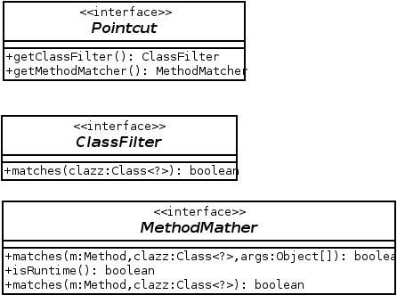
Pointcut
Срезы в Spring создаются путем реализации интерфейса Pointcut

Slide 60
Pointcut
Срезы в Spring создаются путем реализации интерфейса Pointcut

Slide 61
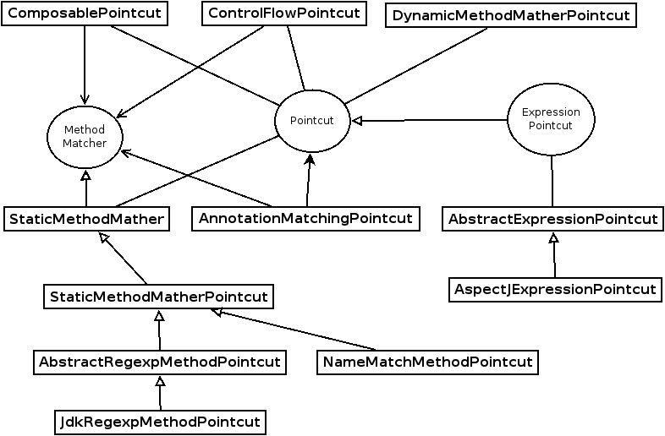
Pointcut

Slide 62
DefaultPointcutAdvisor
Implementation interface PointcutAdvisor (Advisor)
Interface Advisor — предназначен для представления аспекта в Spring — связки совета и срезов, управляющей тем, какие методы должны снабжаться советом и каким образом.

Slide 63
Pointcut — срезы: резюме
Spring предлагает мощный набор реализаций Pointcut.
Если не удается подходящий срез, можно реализовать свой, имплиментировав интерфейсы Pointcut, MethodMatcher, ClassFilter
Для комбинирования срезов и советов предусмотрены два подхода:
  отделение реализации среза от совета: создаются экземпляры реали­заций Pointcut и затем использовали DefaultPointcutAdvisor для добавления совета вместе с Pointcut к прокси.
  Pointcut инкапсулируется внутри собственной реализа­ции Advisor. Т.е. класс, который реализует Pointcut и PointcutAdvisor, с методом PointcutAdvisor. getPointcut (), просто возвращающим this. Например, StaticMethodMatcherPointcutAdvisor

Slide 64
АОП: Введения
Введения - специальный тип совета, точнее - как специальный тип совета "вокруг"
Введение создается путем реа­лизации интерфейса Introductioninterceptor, который расширяет интерфей­сы Methodinterceptor и DynamicintroductionAdvice
Поскольку введения применяются исключительно на уровне классов, использовать срезы с введениями нельзя, они не совпадают се­мантически
Введение добавляет к классу новые реализации интерфейсов, а срез определяет, к каким методам применяется совет

Slide 65
Декларативное конфигурирование АОП
ProxyFactoryBean - декларативный способ кон­фигурирования ApplicationContext при создании прокси АОП на основе определенных бинов Spring
Пространство имен АОП в Spring ("за кулисами" ис­пользует ProxyFactoryBean)
Использование аннотации в стиле @AspectJ

Slide 66
Transactions

Slide 67
AOP Transactions
Spring provides AOP support for declarative transactions
Delegates to a PlatformTransactionManager instance
  DataSourceTransactionManager
  HibernateTransactionManager
  JdoTransactionManager
  JtaTransactionManager

Slide 68
Transaction Configuration
  <bean id="sessionFactory"
  class="org.springframework.orm.hibernate.LocalSessionFactoryBean">
  <property name="dataSource"><ref bean="dataSource"/></property>
  <property name="mappingResources">
  <list>
  <value>com/../model/*.hbm.xml</value>
  </list>
  </property>
  </bean>
  <bean id="transactionManager”
  class="org.springframework.orm.hibernate.HibernateTransactionManager">
  <property name="sessionFactory">
  <ref bean="sessionFactory"/>
  </property>
  </bean>

Slide 69
Declarative Transactions
Declarative transactional support can be added to any bean by using TransactionProxyFactoryBean
Similar to EJB, transaction attributes may be defined on a per-method basis

Slide 70
Injecting Transaction Support
Declarative transaction support for single bean
<bean id=“reservationService"
class="org.springframework.transaction.interceptor.TransactionProxyFactoryBean">
<property name="transactionManager">
<ref bean="transactionManager"/>
</property>
<property name="target"><ref local=“reservationServiceTarget"/></property>
<property name="transactionAttributes">
<props>
<prop key=“reserveRoom*">PROPAGATION_REQUIRED</prop>
<prop key="*">PROPAGATION_REQUIRED,readOnly</prop>
</props>
</property>
</bean>

Slide 71
Transaction Autoproxy
<bean id="autoproxy"
class="org...DefaultAdvisorAutoProxyCreator">
</bean>
<bean id="transactionAdvisor"
class="org...TransactionAttributeSourceAdvisor"
autowire="constructor" >
</bean>
<bean id="transactionInterceptor"
class="org...TransactionInterceptor"
autowire="byType">
</bean>
<bean id="transactionAttributeSource"
class="org...AttributesTransactionAttributeSource"
autowire="constructor">
</bean>
<bean id="attributes"
class="org...CommonsAttributes"
/>
Generic autoproxy
support
Invokes interceptor
based on attributes
Applies transaction
using transactionManager
Caches metadata
from classes

Slide 72
Data Access

Slide 73
Data Access
DAO support provides pluggable framework for persistence
Currently supports JDBC, Hibernate, JDO, and iBatis
Defines consistent exception hierarchy (based on RuntimeException)
Provides abstract “Support” classes for each technology
  Template methods define specific queries

Slide 74
DAO Support
The Data Access Object (DAO) support in Spring is primarily aimed at making it easy to work with data access technologies like JDBC, Hibernate or JDO in a standardized way.

Slide 75
DAO Support
<bean id="dataSource" class="org.springframework.jndi.JndiObjectFactoryBean" lazy-init="default" autowire="default" dependency-check="default">
<property name="jndiName">
<value>com.bt.bbv.r1oss</value>
</property>
</bean>
<bean id="jdbcTemplate" class="org.springframework.jdbc.core.JdbcTemplate" lazy-init="default" autowire="default" dependency-check="default">
<property name="dataSource">
<ref bean="dataSource" />
</property>
</bean>
</beans>

Slide 76
Hibernate DAO Example
public class ReservationDaoImpl extends HibernateDaoSupport
implements ReservationDao {
public Reservation getReservation (Long orderId) {
return (Reservation)getHibernateTemplate().load(Reservation .class,
orderId);
}
public void saveReservation (Reservation r) {
getHibernateTemplate().saveOrUpdate(r);
}
public void remove(Reservation Reservation) {
getHibernateTemplate().delete(r);
}
Notes:
Template closures
JDBC support also provided

Slide 77
Hibernate DAO (cont’d)
public Reservation[] findReservations(Room room) {
List list = getHibernateTemplate().find(
"from Reservation reservation “ +
“ where reservation.resource =? “ +
“ order by reservation.start",
instrument);
return (Reservation[]) list.toArray(new Reservation[list.size()]);

Slide 78
Hibernate DAO (cont’d)
public Reservation[] findReservations(final DateRange range) {
final HibernateTemplate template = getHibernateTemplate();
List list = (List) template.execute(new HibernateCallback() {
public Object doInHibernate(Session session) {
Query query = session.createQuery(
"from Reservation r “ +
“ where r.start > :rangeStart and r.start < :rangeEnd “);
query.setDate("rangeStart", range.getStartDate()
query.setDate("rangeEnd", range.getEndDate())
return query.list();
}
});
return (Reservation[]) list.toArray(new Reservation[list.size()]);
}
}

Slide 79
Hibernate Example
<bean id="sessionFactory" class="org.springframework.orm.hibernate.LocalSessionFactoryBean">
<property name="dataSource"><ref bean="dataSource"/></property>
<property name="mappingResources">
<list>
<value>com/jensenp/Reservation/Room.hbm.xml</value>
<value>com/jensenp/Reservation/Reservation.hbm.xml</value>
<value>com/jensenp/Reservation/Resource.hbm.xml</value>
</list>
</property>
<property name="hibernateProperties">
<props>
<prop key="hibernate.dialect">${hibernate.dialect}</prop>
<prop key="hibernate.hbm2ddl.auto">${hibernate.hbm2ddl.auto}
</prop>
<prop key="hibernate.show_sql">${hibernate.show_sql}</prop>
</props>
</property>
</bean>
<bean id=“reservationDao"
class="com.jensenp.Reservation.ReservationDaoImpl">
<property name="sessionFactory"><ref bean="sessionFactory"/>
</property>
</bean>

Slide 80
JDBC Support
JDBCTemplate provides
  Translation of SQLExceptions to more meaningful Spring Runtime exceptions
  Integrates thread-specific transactions
MappingSQLQuery simplifies mapping of ResultSets to Java objects

Slide 81
Web Framework

Slide 82
DispatcherServlet
The DispatcherServlet is the Spring Front Controller
Initializes WebApplicationContext
Uses /WEB-INF/[servlet-name]-servlet.xml by default
WebApplicationContext is bound into ServletContext

Slide 83
DispatcherServlet Configuration
HandlerMapping
  Routing of requests to handlers
HandlerAdapter
  Adapts to handler interface. Default utilizes Controllers
HandlerExceptionResolver
  Maps exceptions to error pages
  Similar to standard Servlet, but more flexible
ViewResolver
  Maps symbolic name to view

Slide 84
Dispatcher Servlet Configuration
MultipartResolver
  Handling of file upload
LocaleResolver
  Default uses HTTP accept header, cookie, or session

Slide 85
Controllers
Controller interface defines one method
  ModelAndView handleRequest(HttpServletRequest req, HttpServletResponse resp) throws Exception
ModelAndView consists of a view identifier and a Map of model data

Slide 86
Controller Implementations
CommandControllers bind parameters to data objects
AbstractCommandController
AbstractFormController
SimpleFormController
WizardFormController

Slide 87
Integration with Struts
<plug-in className="org.springframework.web.struts.ContextLoaderPlugIn"> <set-property property="contextConfigLocation" value="/WEB-INF/spring/core/spring-advice.xml,/WEB-INF/spring/core/spring-dao.xml,/WEB-INF/spring/core/spring-email.xml,/WEB-INF/spring/core/spring-services.xml,/WEB-INF/spring/core/spring-tasks.xml,/WEB-INF/spring/core/spring-webservices.xml" />
</plug-in>

Slide 88
Integration with Struts
<bean id="CispWebService" class="com.bt.bbv.core.util.webservices.WebServiceProxyFactoryBean">
</property>- <property name="servicePrefix">
<value>CISP</value>
</property> <property name="wsdlDocumentUrl">
<value>classpath:com/btexact/cisp/api/CispApiEJB.wsdl</value>
</property>- <property name="serviceInterface"> <value>com.bt.bbv.core.service.cisp.webservice.CispApiEJBPort</value>
<property name="serviceName"><value>CispApiEJB</value>
</property> <property name="portName"> <value>CispApiEJBPort</value>
</property> <property name="portInterface"><value>com.btexact.cisp.api.CispApiEJBPort</value></property>
</bean>

Slide 89
Integration with LDAP
<public class TraditionalPersonDaoImpl implements PersonDao {
public List getAllPersonNames() {
Hashtable env = new Hashtable();
env.put(Context.INITIAL_CONTEXT_FACTORY, "com.sun.jndi.ldap.LdapCtxFactory");
env.put(Context.PROVIDER_URL, "ldap://localhost:389/dc=example,dc=com");
DirContext ctx = new InitialDirContext(env);
  }
  catch (NamingException e) {
throw new RuntimeException(e);
}

Slide 90
Integration with EJB
<bean id="myComponent“ class="org.springframework.ejb.access.LocalStatelessSessionProxyFactoryBean">
<property name="jndiName" value="ejb/myBean"/> <property name="businessInterface" value="com.mycom.MyComponent"/> </bean>

Slide 91
References
Spring’s homepage: http://www.springframework.org
“Introducing the Spring Framework” by Rod Johnson: http://theserverside.com/news/thread.jsp?thread_id=21893
“Inversion of control containers and dependency injection” by Martin Fowler: http://www.martinfowler.com/articles/injection.html
AOP Alliance: http://aopalliance.sourceforge.net
https://habr.com/ru/post/222579/

